Slide 1

根号算法杂谈
福建师大附中
杨志灿

Slide 2
O(√n)？ O(n^{2/3})？
分块
莫队算法
树块剖分
树上关键点
块状链表
可持久化块状链(shu)表(zu)
Kd-tree
写作杂谈，读作fuxi

Slide 3
用途&优势
代码复杂度低
  分块、莫队算法、可持久化块状链表等在代码长度上也有相当的优势
复杂度虽比log类算法高，但常数小
  尤其是在codeforces,tsingsen等神级评测机加持下，很多log的题目根号复杂度的算法照过不误
在线/离线两手抓
  离线：对操作/时间轴进行分块 在线：每??个操作重建数据结构
  离线：树上莫队 在线：树上关键点、树块剖分
块个数/块大小
  比如n个数中出现次数>√n的数字种类不超过√n
  便于设计算法（自定块大小来调控算法复杂度）
特殊题目，特殊方法
  某些卡时间/卡常数(丧心病狂)的题目
  比如数据范围为1.75*10^6的题目

Slide 4
竞赛中一些可使用根号算法解决的题目
THUSC2012 森林旅店
WC2013 糖果公园
SDOI2013 森林
…

Slide 5
分块
长度为n的序列中每连续s个数分为一块，总共有O(n/s)块
对于任意区间[l,r]，除了完整包含在块内的数之外，区间[l,r]涉及的元素个数不超过2s
s的选定
  取决于处理和统计所需的时空复杂度
  简单来讲就是，（一般情况下）容易修改则s小，容易询问则s大
  而对于最常见的无修改的题目，s多取√n以达到复杂度平衡
当线段的信息无法简单合并/修改时，线段树：GG
  比如众数、凸壳(尤其是x非单调时)等

Slide 6
众数查询
给定长度n的数列a，每个数在1到n之间，支持操作：
1.修改第i个数的值
2.询问区间[l,r]中，出现次数最多的数的出现次数
详见2012国家集训队作业 陈立杰 《区间众数解题报告》

Slide 7
类似题目
作诗(Poetize)
  无修改，区间[l,r]中出现次数为正偶数的数字个数，强制在线
  HYSBZ-2821
蒲公英 [Violet 6]
  无修改，区间[l,r]最小众数，强制在线
  HYSBZ-2724

Slide 8
Double Happiness
求[l,r]中有多少个幸运数
t是幸运数满足
  t是质数
  t=a²+b²，其中a,b为任意正整数
l<=r<=3*10⁸ , TL: 5s
CodeForces-113C

Slide 9
Double Happiness
除了2之外，质数均为奇数
4k+3无法被表示为a²+b²
  在模4意义下，4k+3=3，0²=0，1²=1，2²=0，3²=1
形如4k+1的质数可以被表示为a²+b²
  费尔马-欧拉素数定理

Slide 10
分段打表
存储每100000个数中有多少个幸运数
最多只需暴力处理200000个数

Slide 11
巧克力王国
给定n对(x,y)
m次询问，每次询问给定a,b,c ，求有多少对(x,y)满足
ax+by<c
n,m<=50000
Violet 0

Slide 12
巧克力王国
ax+by<c即是一个半平面
如果(x,y)按ax+by排序，则可以使用二分来解决
将所有半平面极角排序，依序处理，动态维护ax+by序
2个(x,y)之间最多发生一次“超车”（顺序交换）
n个(x,y)共发生O(n^2)次顺序交换
将(x,y)分块处理即可

Slide 13
森林
初始给定一个n点m边有点权的森林
支持2种操作
  Q x y k：询问x点与y点之间的k小值，保证x,y连通
  L x y：连接x点和y点
强制在线
n,m,操作数<=8*10⁴ ，TL:4s
SDOI2013 day1p2

Slide 14
森林
无插入边的操作
  可持久化线段树
  O(nlogn)-O(logn)
有插入边的操作
  每√n个（插入）操作重建可持久化线段树
  询问最多跨越√n棵树
  BFS
  O(√n*logn)
有插入边的操作 method2
  启发式合并+可持久化线段树
  O(logn^2)

Slide 15
莫队算法
有序组织询问的离线算法
  询问之间的转移复杂度仅与对称差含有的元素的数目有关
    详见2013年国家集训队论文，罗剑桥，《浅谈分块思想在一类数据处理问题中的应用》
如何组织
  最小生成树
  双关键字排序
    设询问区间为[L,R]，以[L/S]为第一关键字，R为第二关键字（仅二维情况）
    S多取√n
  O(n√n)

Slide 16
小Z的袜子
给定n个数a1, a2…… an与m个询问(L,R)。对于每个询问，从aL, aL+1…… aR这R-L+1个数中随机取出两个数，求这两个数相同的概率
2009年国家集训队

Slide 17
小Z的袜子
无需多言

Slide 18
树上莫队（暂定）
dfs序
  dfs序可以看做括号序列
    左括号为进入一棵子树，右括号为退出一棵子树
    亦可理解为左括号为往下走（递归），右括号为往上走（回溯）
  点x可以沿着dfs序走到点y，所需步数为x和y在dfs序中的位置差
树上莫队（暂定）
  将所有点对询问（x,y）以[dfn[x]/S]为第一关键字，dfn[y]为第二关键字排序
  dfn[x]为x在dfs序中的入栈标号（左括号位置）
  dfn[x]<=dfn[y]
  询问(a,b)转移到(c,d)所需步数为O( |dfn[a]-dfn[c]| + |dfn[b]-dfn[d]| )

Slide 19
Count on a Tree II
给定一棵大小为n的树，点权范围[0,2³¹-1]
m次询问，每次询问一对点之间的简单路径上有多少不同的点权。
n<=40000,m<=100000,TL:10s
spoj 10707 COT2

Slide 20
Count on a Tree II
无需多言
另有巧妙做法，详情请搜索

Slide 21
树块剖分
将树分成若干个连通块
如果块数和块大小都是O(√n)
  =v=
如果每个点到根的路径上的树块数为O(√n)
  (^・ω・^ )
如果任意一条简单路径经过的块数为O(√n)
  ε=ε=(ノ≧∇≦)ノ
  和上一点其实一模一样 (ﾟДﾟ≡ﾟдﾟ)!?

Slide 22
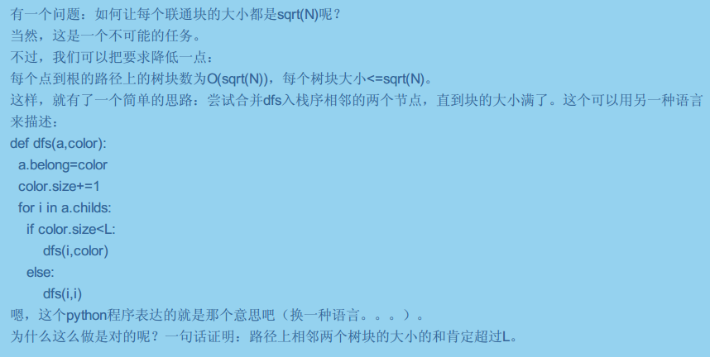
树块剖分 method1
动态树：实现 - fanhq666的网易博客

Slide 23
树块剖分 method2
dfs序列中相邻的2个元素的关系仅有三种：同一个点；父子关系；兄弟关系。最后一种关系成立当且仅当DFS时前一个元素是出栈的点而后一个元素是入栈的点。
dfs序列中的第u项到第v项的连续子序列恰好对应从 第u项对应的点D_{u} 到 第v项对应的点D_{v} 的路径。路径上的点除了D_{u}和D_{v}的LCA以外都至少在子序列中出现一次。
将dfs序列分成s块，那么序列中每一块的元素对应的点以及它们的LCA就是树上的一个连通块。连通块个数不超过2N/s
  可能存在某些点出现在多个连通块中
摘自罗剑桥，《浅谈分块思想在一类数据处理问题中的应用》

Slide 24
树块剖分 method3
dfs过程中，记录深度
深度不超过s的分成一块
  也即深度一旦超过s就新建一块
  保证每个点到根的路径上经过的块数为O(n/s)

Slide 25
Query on a tree IV
大小为n的有边权树,树上的节点黑白染色，初始时全白
C a
  改变a的颜色（黑->白，白->黑）
A
  询问最远的2个白点的距离
n,q<=10⁵ TL:1s-6s
spoj-2666 QTREE4

Slide 26
Query on a tree IV
树块剖分
  需要保证树块大小和个数
  设树块大小为s
  无论以当前块内的哪个点为根，不在当前块内的任意一点到根的路径上经过的第一个当前块内的点（简称为最近块内祖先）不变
  将不在当前块内的所有点按最近块内祖先分类，最多分为s类
  若不在块内的两点u和v的最近块内祖先为p
    u到当前块内任意一点x的距离<v到x的距离
    当且仅当 u到p的距离<v到p的距离

Slide 27
Query on a tree IV
每个块维护至多s个堆
  最近块内祖先相同的点分为一类，以到最近块内祖先的距离建堆
  只将白点存入堆
    白->黑：将该点从堆中删除
    黑->白：将该点加入堆中
查询任意一个点的最远白点
  预处理块内的点到“块边上”的点的距离
  访问该点所属的块的s个堆即可
维护全局最远白点点对
  维护块内的白点到“块边上”的点的距离最值
  每个块再维护一个大堆，存储s个堆的堆顶和块内白点点对最值
  染色时只需修改每个块的1个堆和大堆，相应维护最值
  O(√ n*logn)，常数要写好！
    可以对常数和复杂度进行估计，s取sqrt(nlogn)或sqrt(n/logn)等

Slide 28
树上关键点
在树上取s个点为关键点
维护O(s²)个点对的信息
  修改：维护点对的信息
  查询(u,v)，从O(s²)个点对中的一个转移到(u,v)
    1.设x的最近关键点为p[x]，从(p[u],p[v])转移到(u,v)
    2.设x的祖先中深度最深的关键点为f[x]，从(f[u],f[v])转移到(u,v)
    前者速度快，但需要维护路径伸长和缩短，后者只需维护路径伸长
    任何（不在关键点对内/需要去除）的点，枚举处理之，若s个关键点选取得当，需要处理的点个数为O(n/s)
无修改离线
  将所有询问(u,v) ，按u的最近关键点p[u]分类
  从每个关键点x开始dfs/bfs整棵树，并维护相关信息
  若遍历到某个v，存在某个询问(u,v)，p[u]=x，将x转移到u即可得到(u,v)的信息
    若s个关键点选取得当，转移的点个数为O(n/s)

Slide 29
树上关键点 method1
树块剖分
  需要保证树块大小和个数
每块中深度最低的点作为关键点

Slide 30
树上关键点 method2
按深度从大到小的顺序贪心判断一个点是否为关键点
  一个点是关键点当且仅当该点的子树中存在一个点到该点的路径上没有关键点且路径长度>s
  关键点个数不超过O(n/s)个，任意一个深度>s的节点的最近的s+1个祖先中至少有一个是关键点
罗剑桥，《浅谈分块思想在一类数据处理问题中的应用》

Slide 31
树上关键点 method3
随机s个点
询问期望O(n/s)

Slide 32

糖果公园
给定一个大小为n的树，每个节点的颜色为1-m之间的一个整数
定义从树上任意点u到点v的旅行收益为
  其中i是每种颜色，V_{i}是颜色i的权值，C_{i}是颜色i在点u到点v的简单路径上的出现次数，W₁, W₂ … W_{n} 是给出的整数
你需要执行q次操作
  Change x y 将点x的颜色改为y
  Query x y查询从x到y的旅行收益
n,m,q<=10⁵ , 1<=V_{i},C_{i}<=10⁶ , TL:10s
WC2013

Slide 33
糖果公园
标记s=n^{1/3}个关键点
记录O(n^{2/3})个关键点对之间的1-m的出现次数和旅行收益
轻松解决查询
修改则依次考虑对每个关键点对的影响
  x在u到v的路径上，当且仅当LCA(u,v)是x的祖先，且x是u或v的祖先
  x是v的祖先，当且仅当在dfs序中v的入栈时间在x的入栈和出栈之间
  预处理dfs序后O(1)判断
每个操作时间复杂度O(n^{2/3})

Slide 34
Count on a Tree II
给定一棵大小为n的树，点权范围[0,2³¹-1]
m次询问，每次询问一对点之间的简单路径上有多少不同的点权。
n<=40000,m<=100000,TL:10s
spoj 10707 COT2

Slide 35
Count on a Tree II
无修改离线
  将所有询问(u,v) ，按u的最近关键点p[u]分类
  从每个关键点x开始dfs/bfs整棵树，并维护每种点权出现次数和出现了几种点权
  若遍历到某个v，存在某个询问(u,v)，p[u]=x，将x转移到u即可得到(u,v)的信息

Slide 36
块状链表
就序列求和问题而言，支持插入一个数，段修改，删除一个数，段查询，段翻转
用链表将所有块依次串联
若一个块的大小超过s*2，则将其分裂成2个均匀的块
若相邻的两个块的大小的和不超过s，则将两者合并
  时刻维护↑2点，就能使总块数为O(n/s)，且每块大小为O(s)
  插入操作后只需维护前者，删除操作后只需维护后者

Slide 37
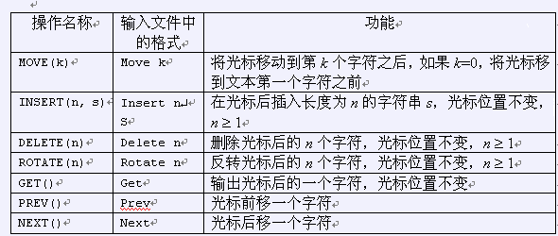
[AHOI2006]文本编辑器editor
维护一个editor,支持如下操作
MOVE<=50 000 INSERT+DELETE+ROTATE<=6 000
GET<=20 000 PREV+NEXT<=20 000。
INSERT插入的字符数之和不超过2M（1M=1 024*1 024）

Slide 38
[AHOI2006]文本编辑器editor
块链随便做
splay随便做
Treap随便做
不用高级数据结构
  不再维护当前串
  修改操作不超过6000次（INSERT+DELETE+ROTATE）
  MOVE，PREV，NEXT均O(1)
  在每次GET操作的时候，考虑之前的所有修改操作，计算出GET的应是哪次INSERT的哪个位置，O(6000)
  复杂度O(GET*6000)，常数小

Slide 39
可持久化块状链表
写作链表，读作shuzu
  完全感觉不到“链”在哪里
  一般而言仅支持单点修改
维护每个块的信息，且给每个块一个编号
每个版本记录使用的是哪些块
  用O(√n)的数组记录所使用的块的编号
单点修改
  仅影响一个块，不更改旧有的块，而是复制一个块，给之新的编号并在其上修改

Slide 40
可持久化块状链表
长度为n的数列，无修改，询问[l,r]中某种数字的出现次数
  可持久化块状链表 O(n √n) – O(1)
  可持久化线段树 O(nlogn) – O(logn)
单点修改的文本编辑器，支持撤销操作
大小为n的有点权树，询问某个节点的祖先中某种权值的最深深度
  可持久化块状链表 O(n √n) – O(1)
  可持久化线段树 O(nlogn) – O(logn)

Slide 41
Kd-Tree
给定二维平面上n个点，求最近点对
一种做法
  随机旋转坐标系
  将所有点按x坐标排序，枚举(i,j)更新最近点对
  若当前枚举的(i,j)的x坐标的差已经大于当前最优解，则任意(i,k) j<=k也必将大于当前最优解
分治
  无需多言

Slide 42
Kd-Tree
随机旋转坐标系+按x坐标排序
  实际是将整个2维平面进行了划分（用若干平行于y轴的线）
  随机旋转坐标系
    避免多点x坐标相同而降低算法运行效率
Kd-Tree
  划分多维空间的二叉树
  k维空间可以被k-1维空间一分为二

Slide 43
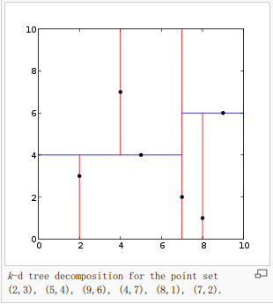
Kd-Tree
划分方法
  以下讨论2维情况，可简单扩展到高维情况
  Kd-Tree每个子树都是点集，非叶子节点都是一个对某一维度的分辨器
    分辨器选取x或y坐标，将整个点集一分为二
    小于分辨器的点集划为左子树，大于分辨器的点集划为右子树
      坐标相同的情况可以不用考虑，可理解为将点集按x或y排序后，直接取中位数为分辨器
    分辨器对维度的选择：dep mod k
      dep为深度，k为维度数
      在二维情况下，即x和y交替作为分辨器

Slide 44
Kd-Tree
实现方法
  将点集按x坐标或y坐标一分为二
    快速排序 O(nlogn)
    快速选择 O(n)
  非叶子节点可以既是分辨器，也是平面中的点
    使用快排或快速选择算法算出点集的中位数是哪个点
    以该点为分辨器，并存储在该子树的根
    该点不再进入左右子树
    优点：减少树的规模
构造复杂度
  快速排序 O(nlog²n)
  快速选择 O(nlogn)

Slide 45
Kd-Tree
输出一个矩形范围内的所有点(Range-Query)
  从Kd-Tree的根开始递归
  设当前子树的点集构成的平面为cell(v)，查询的矩形为R
  若cell(v)∈R
    v子树中所有点都在该矩形范围内，全部输出
  若cell(v)∩R = ∅
    v子树中所有点都不在该矩形范围内，直接回溯
  若cell(v)∩R≠∅
    v子树中可能有点在该矩形范围内，递归访问v的2个子树

Slide 46
Kd-Tree
复杂度分析
  设当前子树的点集构成的平面为cell(v)，查询的矩形为R
  若cell(v)∈R
    v子树中所有点都在该矩形范围内，全部输出
    O(m)，m为v子树点集大小
  若cell(v)∩R = ∅
    v子树中所有点都不在该矩形范围内，直接回溯
    O(1)
  若cell(v)∩R≠∅
    v子树中可能有点在该矩形范围内，递归访问v的2个子树
    复杂度取决于有多少个子树需要递归
cell(v)
R
R
R
cell(v)
cell(v)

Slide 47
Kd-Tree
复杂度分析
  一个子树需要递归，当且仅当cell(v)与R部分重叠
  查询矩形R是由4条直线段构成的
  有多少个子树，等价于有多少个平面/cell(v)与R的4条直线段有交
单独考虑R的4条直线段中的1条
  将kd-Tree两层一起考虑
    假设第一次划分是垂直的，第二次是水平的
    共划分为4个平面，每个平面有O(n/4)个点
  R的某条直线段最多与4个平面中的2个有交
cell(v)
R
R
R
cell(v)
cell(v)

Slide 48

Kd-Tree
R的某条直线段最多与4个平面中的2个有交
  其他2个平面要么完全在R内，要么在R之外
输出矩形R内所有点复杂度：O(√ n+m)
  m为矩形内点个数
输出矩形R内点个数复杂度：O(√ n)
  当cell(v)∈R时只需统计子树大小，O(1)
K维情况：O(n^{1-1/k})

Slide 49
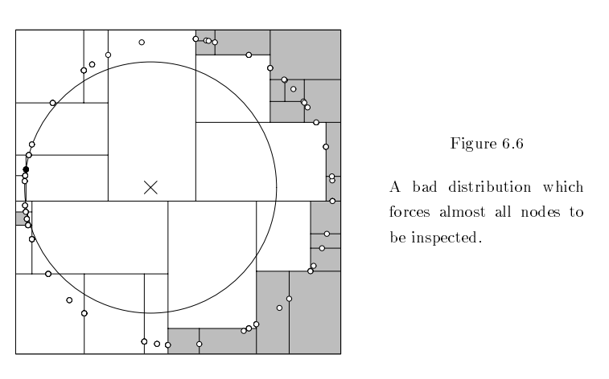
Kd-Tree
判断一个点的最近/远点
  从根开始遍历，优先访问“更可能存在最优解”的子树
    如查询最近点，就优先访问查询的点所靠近的平面（依照分辨器）
  若一个子树的平面内不可能存在最优解，则回溯
    用平面的4个坐标来判断
复杂度
  我不(mei)会(zhao)证(dao)
  在随机情况下，期望O(logn)
  一个反面例子（可能）→

Slide 50
Kd-Tree
强制在线
  每√ n个操作重建Kd-Tree
  或类似替罪羊树给定一个系数a，每次操作后，找出最高的不满足平衡性质的节点，将其暴力重构成完全二叉树
    平衡性质：max(s_{左子树}，s_{右子树})<=a*s_{节点}
可持久化
  毫无压力

Slide 51
JZPFAR
平面上有n个点。m次询问，每次给定一个点(px, py)和整数k，输出n个点中离(px, py)的距离第k大的点的标号。如果有两个(或多个)点距离(px, py)相同，那么认为标号较小的点距离较大。
n<=10⁵, m<=10⁴,1<=k<=20,TL:5s
2012中国国家集训队命题答辩，顾昱洲

Slide 52
JZPFAR
Kd-Tree
  存储当前离(px,py)第1—k远点
  如果一个子树的平面内肯定不会有比当前第k远点远的点，直接回溯

Slide 53
Thanks for listening
欢迎提问
有任何疑问，QQ:499608976

Slide 54
参考文献
王子昱，《树》
王子昱，《分块方法的应用》
陈立杰，《区间众数解题报告》
罗剑桥，《浅谈分块思想在一类数据处理问题中的应用》
陈立杰，《重量平衡树和后缀平衡树在信息学奥赛中的应用》
Subhash Suri, <RangeSearching>
  http://www.cs.ucsb.edu/~suri/cs235/RangeSearching.pdf

